Slide 1


UML & NetBeans
Обработка исключений
Отладка программы
курс
Программирование для мобильных платформ

Slide 2
UML для NetBeans
Средства для работы с UML в NetBeans поставляются в виде отдельных модулей (плагинов)
Подключаемый модуль UML для IDE NetBeans доступен для версии 6.9 и более ранних версий.
\
Visual Paradigm: SDE для NetBeans
SDE для NetBeans от Visual Paradigm предоставляет широкий спектр функциональных возможностей класса предприятия, среди них:
  импорт существующих проектов NetBeans UML;
  возможности совместной работы;
  создание кода для Java, C++, PHP и пр.
Дополнительные сведения на сайте visual-paradigm.com

Slide 3
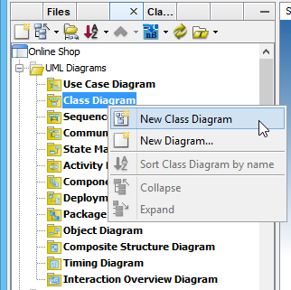
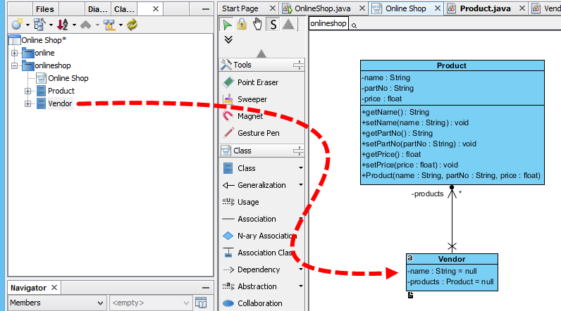
Visual Paradigm: SDE для NetBeans
Можно просто создавать UML-диаграммы, можно генерировать код по диаграммам и наоборот.
Разберитесь самостоятельно с помощью ресурса:
https://www.visual-paradigm.com/tutorials/modelinginnetbeans.jsp

Slide 4
Обработка исключений

Slide 5
Причины возникновения исключений
Ошибочная ситуация синхронно обрабатываемая JVM во время вычисления выражения:
  Выражение нарушает нормальную семантику языка (деление на ноль и т.д.)
  Ошибка во время загрузки или связывания части программы
  Пользователь ввел некорректные данные.
  Файл, к которому обращается программа, не найден.
  Сетевое соединение с сервером было утеряно во время передачи данных.
  Принудительная остановка потоков исполнения.
  Нехватка ресурсов (недостаток памяти и др.)

Slide 6
Исключение – это объект
Исключение в Java — это объект, который описывает исключительное состояние, воз­никшее в каком-либо участке программного кода.
Когда возникает ис­ключительное состояние, создается объект класса Exception. Этот объект пересылается в метод, обрабатывающий данный тип исключительной ситуации. Исключения могут возбуждаться и «вруч­ную» для того, чтобы сообщить о некоторых нештатных ситуациях.
Объекты-исключения автоматически создаются исполняющей средой Java в результате возникновения определенных исключительных состо­яний.

Slide 7
Перехват любого исключения
Можно создать обработчик, ловящий любой тип исключения. Вы сделаете это, перехватив исключение базового типа Exception (есть другие типы базовых исключений, но Exception - это базовый тип, которому принадлежит фактически вся программная активность):
catch(Exception e) { System.err.println("Caught an exception"); }
Такая инструкция поймает любое исключение. Но если вы собираетесь его использовать, помните о необходимости помещать его в конце вашего списка обработчиков для предотвращения перехвата любого обработчика исключения, который мог управлять ходом программы.
Важная особенность, последовательность блоков catch должна идти от частного к более общему. В противном случае будет ошибка компиляции.

Slide 8
Перехват любого исключения
Поскольку исключения построены на иерархии классов и подклассов, то сначала надо пытаться обработать более частные исключения и лишь затем более общие. То есть поставив первым (а не третьим) блок с обработкой исключения класса Exception (в примере ниже), мы бы никогда не увидели никаких сообщений об ошибке, кроме «Произошло ещё какое-то исключение»: все исключения перехватились бы сразу этим блоком и не доходили бы до остальных.
import java.util.Scanner;
class Main {
public static void main(String[] args) {
int[] m = {-1,0,1}; int a = 1;
Scanner sc = new Scanner(System.in);
try { a = sc.nextInt();
m[a-1] = 4/a;
System.out.println(m[a]); }
catch (ArithmeticException e) { System.out.println("Произошла недопустимая арифм. операция"); }
catch (ArrayIndexOutOfBoundsException e) { System.out.println("Обращение по недопустимому индексу массива"); }
catch (Exception e) { System.out.println("Произошло ещё какое-то исключение"); }
} }

Slide 9
Перехват любого исключения
Так как класс Exception - это базовый класс для всех исключений, которые важны для программиста, вы не получите достаточно специфической информации об исключении, но зато можно вызвать метод, который пришел из его базового типа Throwable:
String getMessage( )
String getLocalizedMessage( )
Получает подробное сообщение или сообщение, отрегулированное по его месту действия.
String toString( ) - Возвращает короткое описание Throwable, включая подробности сообщения, если они есть.
void printStackTrace( )
void printStackTrace(PrintStream)
void printStackTrace(PrintWriter)
Печатает Throwable и трассировку вызовов Throwable. Вызов стека показывает последовательность вызовов методов, которые подвели вас к точке, в которой было выброшено исключение. Первая версия печатает в поток стандартный поток ошибки, второй и третий печатают в выбранный вами поток.
(Далее будут примеры и сводная таблица методов).

Slide 10
Демонстрация методов Exception
// Демонстрация методов Exception.
public class ExceptionMethods {
public static void main(String[] args) {
try {
throw new Exception("Here's my Exception"); }
catch(Exception e) {
System.err.println("Caught Exception");
System.err.println("e.getMessage(): " + e.getMessage()); System.err.println("e.getLocalizedMessage(): " +e.getLocalizedMessage());
System.err.println("e.toString(): " + e);
System.err.println("e.printStackTrace():"); e.printStackTrace(System.err); }
}}
Caught Exception
e.getMessage(): Here's my Exception
e.getLocalizedMessage(): Here's my Exception
e.toString(): java.lang.Exception: Here's my Exception
e.printStackTrace():
java.lang.Exception: Here's my Exception
at ExceptionMethods.main(ExceptionMethods.java:8)
java.lang.Exception: Here's my Exception
at ExceptionMethods.main(ExceptionMethods.java:8)

Slide 11
Оператор throw
Оператор throw используется для возбуждения исключения «вруч­ную». Для того, чтобы сделать это, нужно иметь объект подкласса клас­са Throwable, который можно либо получить как параметр оператора catch, либо создать с помощью оператора new.
Общая форма оператора throw:
throw ОбъектТипаThrowable;
При достижении этого оператора нормальное выполнение кода немед­ленно прекращается, следующий за ним оператор не выполня­ется.
Ближайший окружающий блок try проверяется на наличие соот­ветствующего возбужденному исключению обработчика catch. Если такой отыщется, управление передается ему. Если нет, проверяется следующий из вложенных операторов try, и так до тех пор пока либо не будет най­ден подходящий раздел catch, либо обработчик исключений исполняю­щей системы Java не остановит программу, выведя при этом состояние стека вызовов.

Slide 12
Оператор throw
Рассмотрим пример, в котором сначала создается объект-исключение, затем оператор throw возбуждает исключительную ситуацию, после чего то же исключение возбуждается повторно — на этот раз уже кодом перехватившего его в первый раз раздела catch.
class ThrowDemo {
static void demoproc() {
try {
throw new NullPointerException("demo");
}
catch (NullPointerException e) {
System.out.println("caught inside demoproc");
throw e;
} }
public static void main(String args[]) {
try { demoproc();
}
catch(NulPointerException e) {
System.out.println("recaught: " + e); }
} }

Slide 13
Оператор throw
В этом примере обработка исключения проводится в два приема. Метод main создает контекст для исключения и вызывает demoproc.
Метод demoproc() также устанавливает контекст для обработки исключе­ния, создает новый объект класса NullPointerException и с помощью опе­ратора throw возбуждает это исключение.
Исключение перехватывается в следующей строке внутри метода demoproc(), причем объект-исключение доступен коду обработчика через параметр e. Код обработчика выводит сообщение о том, что возбуждено исключение, а затем снова возбуждает его с помощью оператора throw, в результате чего оно передается обра­ботчику исключений в методе main.
Результат:
caught inside demoproc
recaught: java.lang.NullPointerException: demo

Slide 14
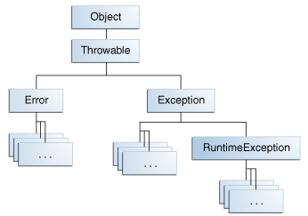
Исключения
Итак, все исключения в Java являются объектами. Поэтому они могут порождаться не только автоматически при возникновении исключительной ситуации, но и создаваться самим разработчиком.
Иерархия классов исключений:
неконтролируемые
контролируемые
исключения времени выполнения
(неконтролируемые)
Исключения делятся на несколько классов, но все они имеют общего предка — класс Throwable. Его потомками являются подклассы Exception и Error.

Slide 15
Виды исключений
В Java все исключения делятся на два типа: контролируемые исключения (checked) и неконтролируемые исключения (unchecked), к которым относятся ошибки (Errors) и исключения времени выполнения (RuntimeExceptions, потомок класса Exception).
Контролируемые исключения представляют собой ошибки, которые можно и нужно обрабатывать в программе, к этому типу относятся все потомки класса Exception (но не RuntimeException).
Обработка исключения может быть произведена с помощью операторов try…catch, либо передана внешней части программы. Например, метод может передавать возникшие в нём исключения выше по иерархии вызовов, сам его не обрабатывая.
Неконтролируемые исключения не требуют обязательной обработки, однако, при желании, их тоже можно обрабатывать (исключения класса RuntimeException).

Slide 16
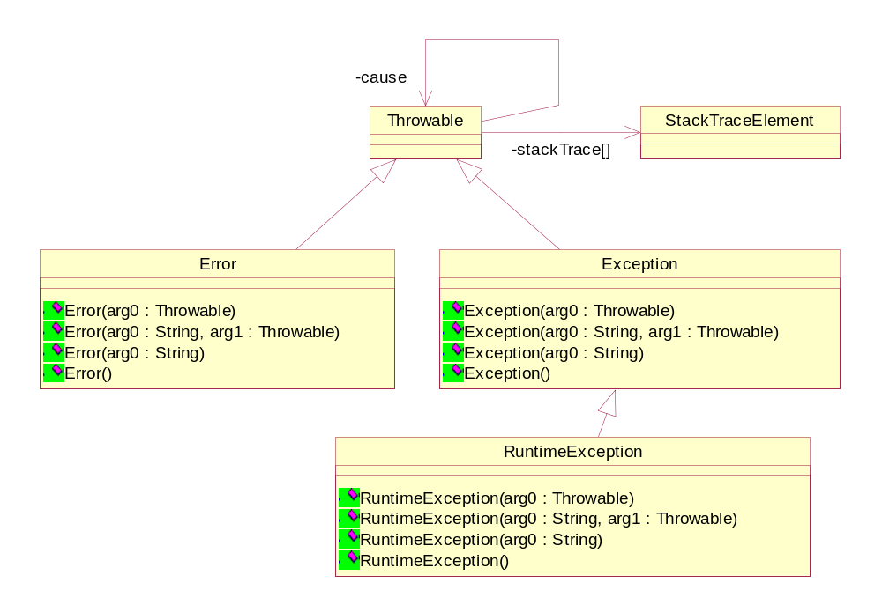
Иерархия базовых исключений

Slide 17
Error, Exception, RuntimeException
java.lang.Error – ошибки работы виртуальной машины java. Выбрасываются самой виртуальной машиной и сигнализируют о серьезных проблемах.
java.lang.Exception – базовый класс для исключений библиотеки и разрабатываемых приложений. Обычные исключения должны наследоваться от этого класса
java.lang.RuntimeException – специальный класс исключений, наследников которого не обязательно перехватывать с помощью try-catch и декларировать в throws списке метода. Используется для исключений, которые сигнализируют об ошибках при исполнении программы.

Slide 18
Класс java.lang.Throwable
Базовый класс для всех классов исключений и ошибок, объект которого содержит информацию о стеке исполнения потока
Конструкторы:
Throwable() | Создает новый объект на основе информации о стеке текущего потока
Throwable(String message) | Создает новый объект на основе информации о стеке текущего потока плюс позволяет задать текст сообщения об ошибке
Throwable(Throwable cause) | Создает новый объект – обертку вокруг другого объекта Throwable. Стек вызовов заполняется на основе информации о стеке текущего потока
Throwable(String message, Throwable cause) | Создает объект-обертку с возможностью переопределения сообщения

Slide 19
Класс java.lang.Throwable (полезные методы)
String getMessage() String getLocalizedMessage() | Возвращает текст сообщения об ошибке
printStackTrace() printStackTrace(PrintStream s) printStackTrace(PrintWriter s) | Выводит информацию о стеке вызовов на момент возникновения ошибки. Распечатка ведется на стандартный поток ошибок или в указанный поток
native Throwable fillInStackTrace() | Заполняет информацию о стеке вызовов для текущего потока в объект Throwable и возвращает ссылку на этот-же объект. Используется конструкторами.
StackTraceElement[ ] getStackTrace() setStackTrace(StackTraceElement[ ] stackTrace) | Возвращает массив, содержащий трассировку стека и состоящий из элементов типа StackTraceElement. Метод в верхушке стека — это метод, который был вызван непосредственно перед тем, как было возбуждено исключение. Этот метод содержится в первом элементе массива. Класс StackTraceElement дает вашей программе доступ к информации о каждом элементе в трассировке, такой как имя его метода.
https://www.tutorialspoint.com/java/lang/java_lang_throwable.htm

Slide 20
Класс java.lang.StackTraceElement
String getClassName() String getFileName() String getLineNumber() String getMethodName() | Выдают информацию о точке вызова (исходный файл, строка в нем, имя класса, имя метода). Для того чтобы информация была доступна, код должен быть откомпилирован с включенной отладочной информацией
int hashCode() boolean equals(Object obj) | Перегруженные методы класса Object обеспечивающие сравнение двух объектов типа StackTraceElement, а также строковое представление
String toString() | Возвращает объект string, содержащий описание исключения. Этот метод вызывается из println() при выводе объекта Throwable.
initCause(Throwable cause) Throwable getCause() | Манипуляция с объектом-источником (для оберток)
boolean isNativeMethod() | Возвращает true если вызван native метод

Slide 21
Runtime исключения синхронно вызываемые JVM при нарушении семантики языка при вычислении выражений
OutOfMemoryError во время создания объекта (объекта – класса, массива, временного объекта при конкатенации строк)
NegativeArraySizeException во время создания объекта – массива.
NullPointerException во время использования (доступ к полю или вызов метода) ссылки или выражения результатом которого является ссылочный тип, имеющего значение null
NullPointerException при обращении к элементу массива в случае если ссылка на массив содержит null
ArrayIndexOutOfBoundsException в случае выхода за границы массива
ClassCastException при попытке приведения несовместимых типов.
Деление на ноль при выполнении операторов «/», «%» приводит к ArithmeticException
ArrayStoreException при попытке присваивания элементу массива значения несовместимого ссылочного типа.

Slide 22
Обработка исключений
Все исключения кроме наследников java.lang.Error и java.lang.RuntimeException должны явно обрабатываться одним из двух способов:
  Выражение которое может привести к возникновению исключительной ситуации должно быть помещено в try – catch блок, который перехватит данное исключение
  Метод содержащий выражение которое может привести к возникновению исключительной ситуации должен в объявлении throws содержать совместимый тип исключения (такой-же тип либо суперкласс данного исключения)
Исключение прерывает нормальную последовательность исполнения выражений и приводит к передачи управления вверх по стеку вызовов методов вплоть до точки перехвата исключения.

Slide 23
try – catch
Пример
Откомпилируем и запустим такую программу:
    class Main {
    public static void main(String[] args) {
    int a = 4;
    System.out.println(a/0);
    }
    }
В момент запуска на консоль будет выведено следующее сообщение:
    Exception in thread "main" java.lang.ArithmeticException: / by zero
    at Main.main(Main.java:4)
Из сообщения виден класс случившегося исключения — ArithmeticException, Значит это исключение можно обработать:

Slide 24
try – catch
Пример (продолжение)
В блок try поместим тот фрагмент программы, где потенциально может возникнуть исключение:
class Main {
public static void main(String[] args) {
int a = 4;
try {
System.out.println(a/0);
} catch (ArithmeticException e) {
System.out.println("Произошла недопустимая арифметическая операция");
} }
}
Теперь вместо стандартного сообщения об ошибке будет выполняться блок catch, параметром которого является объект e соответствующего исключению класса (самому объекту можно давать любое имя, оно потребуется в том случае, если мы пожелаем снова принудительно выбросить это исключение, например, для того, чтобы оно было проверено каким-то ещё обработчиком).

Slide 25
try – catch
Пример (продолжение)
Одному try может соответствовать сразу несколько блоков catch с разными классами исключений.
import java.util.Scanner;
class Main {
public static void main(String[] args) {
int[] m = {-1,0,1};
Scanner sc = new Scanner(System.in);
try {
int a = sc.nextInt();
m[a] = 4/a;
System.out.println(m[a]);
} catch (ArithmeticException e) {
System.out.println("Произошла недопустимая арифметическая операция");
} catch (ArrayIndexOutOfBoundsException e) {
System.out.println("Обращение по недопустимому индексу массива");
}
}
}
Что произойдет, если ввести не целое число?

Slide 26
try – catch
Пример (продолжение)
Можно, добавить обработчик для класса Exception, поскольку этот класс родительский для всех остальных контролируемых исключений, то он будет перехватывать любые из них (в том числе, и InputMismatchException):
catch (Exception e) {
System.out.println("Произошло ещё какое-то исключение");
Каким по порядку из 3-х его надо поставить и почему?
Поскольку исключения построены на иерархии классов и подклассов, то сначала надо пытаться обработать более частные исключения и лишь затем более общие. То есть поставив первым (а не третьим) блок с обработкой исключения класса Exception, мы бы никогда не увидели никаких сообщений об ошибке, кроме «Произошло ещё какое-то исключение» (все исключения перехватились бы сразу этим блоком и не доходили бы до остальных).

Slide 27
try – catch
Пример (продолжение)
Как происходит выбор «правильного» catch? Да очень просто — JVM идет сверху-вниз до тех пор, пока не найдет такой catch что в нем указано ваше исключение или его предок — туда и заходит. Ниже — не идет.
public class App {
public static void main(String[] args) {
try {
throw new Exception();
} catch (RuntimeException e) {
System.err.println("catch RuntimeException");
} catch (Exception e) {
System.err.println("catch Exception");
} catch (Throwable e) {
System.err.println("catch Throwable");
}
System.err.println("next statement");
}
}
>> catch Exception
>> next statement

Slide 28
try – catch – finally
Необязательным добавлением к блокам try…catch может быть блок finally. У каждого раздела try должен быть по крайней мере или один раз­дел catch или блок finally.
Помещенные в него команды будут выполняться в любом случае, вне зависимости от того, произошло ли исключение или нет.
При возникновении необработанного исключения оставшаяся после генерации этого исключения часть программы — не выполняется. Например, если исключение возникло в процессе каких-то длительных вычислений, в блоке finally можно показать или сохранить промежуточные результаты.
finally-секция НЕ вызывается только если мы «прибили» JVM:
public class App {
public static void main(String[] args) {
try {
System.exit(42);
} finally {System.err.println("finally"); }
}
}
>> Process finished with exit code 42
System.exit(42) и Runtime.getRuntime().exit(42) — это синонимы.

Slide 29
try – catch – finally
finally-секция может быть использована для завершающего действия, которое гарантированно будет вызвано (даже если было брошено исключение или автор использовал return) по окончании работы, например для освобождения захваченной блокировки:
Lock lock = new ReentrantLock();
...
lock.lock();
try {
// some code
} finally {
lock.unlock();
}
Или для закрытия открытого файлового потока:
InputStream input = new FileInputStream("...");
try {
// some code
} finally {
input.close();
}
Специально для этих целей в Java 7 появилась конструкция try-with-resources

Slide 30
try – catch – finally
try {
…
} catch (ChildException ce) {
…
} catch (ParentException pe) {
…
} catch (Exception ex) {
…
} catch (Throwable thr) {
…
} finally {
…
}
Правила выхода из лифта ☺

Slide 31
Тонкости обработки исключений
try {
...
throw new Exception (“Description”);
...
} catch (Exception e) {
System.err.println(“Exception caught:”+e);
System.err.println(e.getMessage());
e.printStackTrace(); //На System.err
e.printStackTrace(System.out);// PrintStream
throw e; //Повторная генерация исключения
} finally {
//do something there
System.out.println(“finally block”);
}

Slide 32
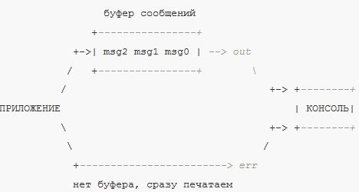
Тонкости обработки исключений
Почему лучше использовать System.err, а не System.out?
Когда пишем в System.err — наше сообщение тут же выводится на консоль, но когда пишем в System.out, то оно может на какое-то время быть буферизировано. Stacktrace необработанного исключение выводится через System.err, что позволяет им обгонять «обычные» сообщения.

Slide 33
Тонкости обработки исключений
printStackTrace
printStackTrace() — распечатать полный стек вызовов. Стек вызовов — это полный список всех методов внутри которых случилась ошибка. Т.е. если вызывался method1, внутри него method2, потом method3 и в нем случилось исключение, то вы увидите все три метода. Не пренебрегайте им — он очень удобный и информативный.
getMessage() — получить сообщение об ошибке, которое обычно имеет смысл читать.
printStackTrace Пример (начало)
В этом примере результат трассировки будет выводится в файл file.text
package exceptiondemo;
import java.io.FileNotFoundException;
import java.io.FileOutputStream;
import java.io.OutputStream;
import java.io.PrintStream;

Slide 34
Тонкости обработки исключений
printStackTrace Пример (продолжение)
public class ExceptionDemo {
public static void main(String[] args) throws FileNotFoundException {
OutputStream out;
try {
ExceptionFunc();
}
catch(Throwable e) {
out = new FileOutputStream("Ex_file.text");
//результат выброшенных исключений попадет в файл
PrintStream ps = new PrintStream(out);
e.printStackTrace(ps);
}
}

Slide 35

Тонкости обработки исключений
printStackTrace Пример (продолжение)
public static void ExceptionFunc() throws Throwable {
Throwable t = new Throwable("This is new Exception...");
StackTraceElement[] trace = new StackTraceElement[] {
new StackTraceElement("ClassName","methodName","fileName",10)
};
// sets the stack trace elements
t.setStackTrace(trace);
//А так мы распечатаем брошенные исключения на консоль
t.printStackTrace(); throw t;
}
}

Slide 36
Создание пользовательских классов-исключений
Хотя встроенные исключения Java обрабатывают большинство частых ошибок, иногда возникает необходимость создавать собственные типы исключений для обработки ситуаций, специфичных для ваших приложений. Для этого надо определить свой класс, расширяющий Exception.
При этом Ваши подклассы не обязаны реализовывать что-либо — важно само их присутствие в системе типов, которое позволит использовать их как исключения.
Класс Exception не определяет никаких собственных методов - он наследует методы, представленные в Throwable. Таким образом, всем исключениям, включая те, что Вы создадите сами, доступны методы, определенные в Throwable. Они все были перечислены в таблице выше.

Slide 37
Создание пользовательских классов исключений
UserException Пример
public class UserException extends Exception {
public UserException() { super(); }
public UserException(String describe) { super(descibe);}
}
Вызов:
throw new UserException( "Дополнительное описание");

Slide 38
Оператор throws
Если метод способен возбуждать исключения, которые он сам не об­рабатывает, он должен объявить о таком поведении, чтобы вызывающие методы могли защитить себя от этих исключений.
Для задания списка исключений, которые могут возбуждаться методом, используется ключе­вое слово throws.
Если метод в явном виде (т.е. с помощью оператора throw) возбуждает исключе­ние соответствующего класса, тип класса исключений должен быть ука­зан в операторе throws в объявлении этого метода. С учетом этого синтаксис определения метода должен быть расширен следую­щим образом:
тип имя_метода(список аргументов) throws список_исключений {}

Slide 39
Определение методов бросающих исключения
Если некоторый метод пыта­ется возбудить исключение, не обеспечивая ни программного кода для его перехвата, ни объявления этого исключения в заголовке метода, то такой программный код не будет оттранслирован.
class ThrowsDemo1 {
static void procedure() {
System.out.println("inside procedure");
throw new IllegalAccessException("demo");
}
public static void main(String args[]) {
procedure();
} }

Slide 40
Определение методов бросающих исключения
Для того, чтобы оттранслировать этот пример, нам при­дется сообщить транслятору, что procedure() может возбуждать исключе­ния типа IllegalAccessException и в методе main добавить код для обработки этого типа исключений:
class ThrowsDemo {
static void procedure() throws IllegalAccessException {
System.out.println(" inside procedure");
throw new IllegalAccessException("demo");
}
public static void main(String args[]) {
try { procedure();
}
catch (IllegalAccessException e) {
System.out.println("caught " + e);
}
} }
inside procedure
caught java.lang.IllegalAccessException: demo

Slide 41
Переопределение методов бросающих исключения
При переопределении методов следует помнить, что если переопределяемый метод объявляет список возможных исключений, то переопределяющий метод не может расширять этот список, но может его сужать. Рассмотрим пример:
public class BaseClass{ public void method () throws IOException { ... }}
public class LegalOne extends BaseClass { public void method () throws IOException { ... }}
public class LegalTwo extends BaseClass { public void method () { ... }}
определение класса LegalOne будет корректным, так как переопределение метода method() верное (список ошибок не изменился);
определение класса LegalTwo будет корректным, так как переопределение метода method() верное (новый метод не может выбрасывать ошибок, а значит, не расширяет список возможных ошибок старого метода);

Slide 42
Переопределение методов и исключения
public class LegalThree extends BaseClass {
public void method ()throws EOFException, MalformedURLException { ... }}
public class IllegalOne extends BaseClass {
public void method () throws IOException, IllegalAccessException { ... }}
public class IllegalTwo extends BaseClass {
public void method ()
{ ...
throw new Exception(); }}
определение класса LegalThree будет корректным, т.к. переопределение метода method() - верное (новый метод может создавать исключения, которые являются подклассами исключения, возбуждаемого в старом методе, т. е. список сузился);
определение класса IllegalOne будет некорректным, так как переопределение метода method() неверно ( IllegalAccessException не является подклассом IOException, список расширился);
определение класса IllegalTwo будет некорректным: хотя заголовок method() объявлен верно (список не расширился), в теле метода бросается исключение, не указанное в throws.

Slide 43
Пример обработки исключений
В нашем примере создадим класс MyPoint, предназначенный для хранения координат точки. Эти координаты должны быть больше нуля. Если программа пытается создать точку с отрицательными координатами или установить отрицательные координаты для существующей точки, конструктор класса или метод setPoint возбуждает исключение NegativePointCoordinateEx.
Класс NegativePointCoordinateEx, порожденный от класса Exception, запоминает ошибочные координаты для их последующего вывода на консоль.
public class throwDemo {
public static void main(String args[]) {
try { MyPoint mp = new MyPoint(0, -1); } catch(NegativePointCoordinateEx e) { System.out.println("\n" + e.toString()); System.out.println("Point: (" + e.x + "," + e.y + ")"); }
System.out.println("\n" ); } }

Slide 44
Пример обработки исключений
(продолжение)
Здесь мы создали объект класса MyPoint, намеренно передавая конструктору отрицательную координату по оси Y.
Обработчик возникающего в результате этой операции исключения NegativePointCoordinateEx отображает на консоли две строки. Первая строка создается базовым классом Exception, а вторая формируется из координат точки, вызвавших появление исключения:
NegativePointCoordinateEx: Negative Point Coordinate: (0,-1)
MyPoint: (0,-1)

Slide 45
Пример обработки исключений
(продолжение)
class MyPoint {
private int m_x=0;
private int m_y=0;
MyPoint(int ix, int iy) throws NegativePointCoordinateEx { if((ix < 0) | (iy < 0)) {
  throw new NegativePointCoordinateEx( ix, iy, this); } m_x = ix; m_y = iy; }
public void setPoint(int ix, int iy) throws NegativePointCoordinateEx {
if((ix < 0) | (iy < 0)) {
throw new NegativePointCoordinateEx( ix, iy, this); }
  m_x = ix; m_y = iy; }
public void printPoint() {
System.out.println("Point: (" + m_x + "," + m_y + ")"); } }

Slide 46
Пример обработки исключений
(продолжение)
В классе MyPoint в прототипе конструктора мы указали имя класса, подготовленного нами для обработки исключений:
MyPoint(int ix, int iy) throws NegativePointCoordinateEx
Аналогично мы поступили и при определении метода setPoint, который тоже может возбуждать исключение NegativePointCoordinateEx.
Исключение возбуждается следующим образом:
if((ix < 0) | (iy < 0)) {
throw new NegativePointCoordinateEx( ix, iy, this); }
Мы создаем объект класса NegativePointCoordinateEx, передавая конструктору координаты точки, а также ссылку на объект, в котором произошло исключение.

Slide 47
Пример обработки исключений
(продолжение)
class NegativePointCoordinateEx extends Exception {
public int x;
public int y;
NegativePointCoordinateEx(int ix, int iy, Object obj) { super("Negative Point Coordinate: (" + ix + "," + iy + ")");
x = ix; y = iy; } }
Конструктор класса NegativePointCoordinateEx вызывает конструктор родительского класса, то есть класса Exception. Этому конструктору передается текстовая строка описания ошибки. В строку мы включили значения ошибочных координат.
Кроме того, ошибочные координаты мы записали и в поля класса NegativePointCoordinateEx с именами x и y. В дельнейшем блок обработки исключения catch сможет их проанализировать.
Что же касается ссылки на объект, вызвавший исключение, то в нашем примере он не используется. Тем не менее, в более сложных случаях вы сможете найти для него применение, так как он предоставляет доступ ко всем полям и методам объекта.

Slide 48
Литературные источники
Doug Lea, Concurrent Programming in Java
П.Ноутон, Г.Шилдт, Java2. Наиболее полное руководство

